Slide 1
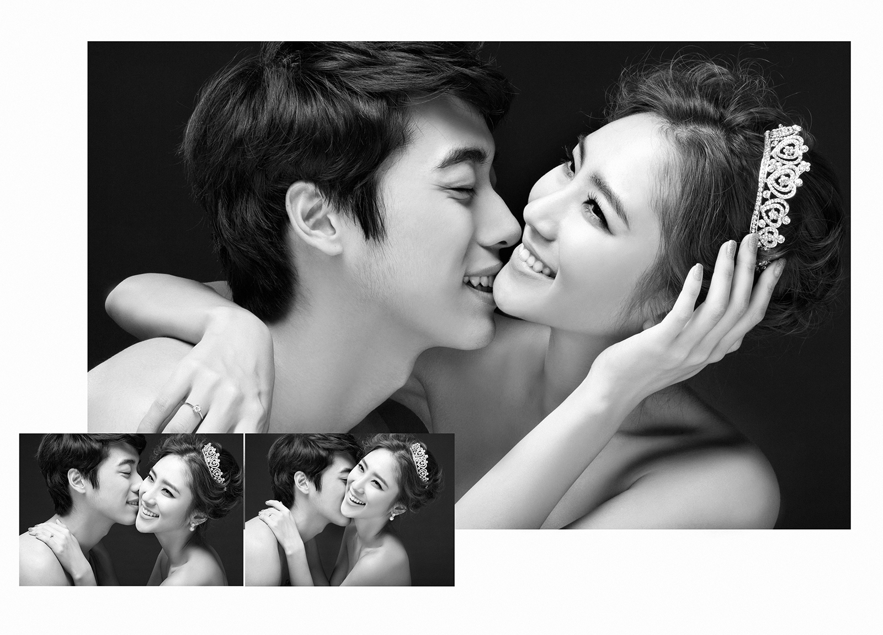

婚礼快闪
PPT模板

Slide 2
我们

Slide 3
我们
结婚啦

Slide 4
准备好

Slide 5
尖叫声

Slide 6
呐喊声

Slide 7
一起嗨起来
！！！

Slide 8
首先

Slide 9
介绍一下新娘

Slide 10
千万

Slide 11
别眨眼

Slide 12


Slide 13
对不起

Slide 14
放错了

Slide 15
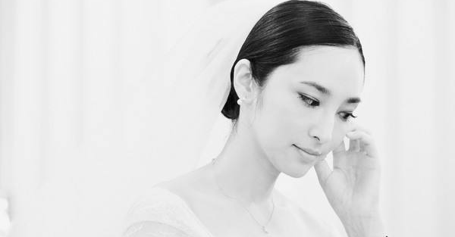

Slide 16


Slide 17



Slide 18




Slide 19
接下来

Slide 20
再说说新郎

Slide 21
不得了了
！！！

Slide 22
风流倜傥

Slide 23
玉树凌风

Slide 24
风趣幽默

Slide 25
才华横溢

Slide 26
举世无双

Slide 27
后无来者

Slide 28
只此一家

Slide 29
别无分号

Slide 30
看照片

Slide 31



Slide 32




Slide 33
现在

Slide 34
我宣布

Slide 35
张无忌x赵 敏

Slide 36
婚礼

Slide 37
正式开始

Slide 38
使用说明
关于文字
关于音乐
关于图片视频
字体为：微软雅黑，如需批量替换，点击替换——替换字体即可，所有文字内容可以替换
插入音乐：目前音乐是【我怎么这么好看】更换请删除PPT背景音乐在PPT首页选择喇叭符号；再将下载好音频文件，点击插入——PC上的音频即可插入并设置，
提前存好图片，然后右击图片——更改图片即可替换，完成修改后，可以将ppt导出成视频，直接使用。

